Slide 1
Бишкек шаарындагы У.Абдукаимов атындагы №8орто мектеби.
Физика сабагы.
10-класс.
Даярдаган: Алмазбек кызы Жылдыз

Slide 2
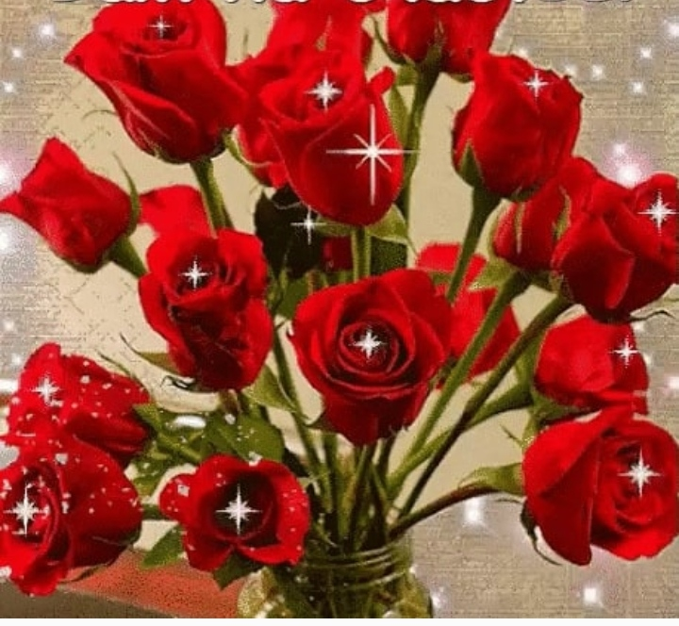
Саламатсыңарбы урматтуу менин сүйүктүү окуучуларым! Кутмандуу күнүңөр менен!
Силерге көңүлдүү жана ачык маанай каалап, бүгүнкү сабагыбызды баштайбыз.
Баарыңарга ийгилик жана талыкпаган эмгек каалайм.

Slide 26
Көңүл бурганыңарга чоң рахмат?

